Slide 1


TIẾT 3: GIỚI THIỆU CẤU TRÚC SÁCH GIÁO KHOA

Slide 2




LẮNG NGHE ĐOẠN VIDEO GIỚI THIỆU SÁCH
Hãy chia sẻ những điều con đã biết về sách giáo khoa Ngữ văn 6.

Slide 3
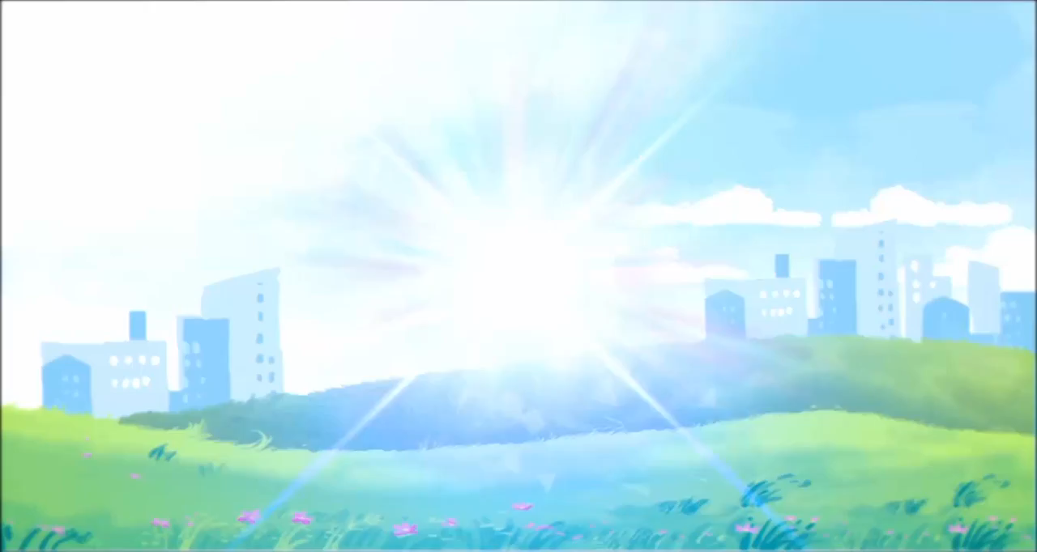

Slide 4

I. CẤU TRÚC CỦA SÁCH GK NGỮ VĂN 6
Trả lời các câu hỏi trong phiếu bài tập (đã giao về nhà)
+ Sách Ngữ văn 6 (2 tập) có tổng số bao nhiêu bài học?
+ Cấu trúc của một bài học trong sách gồm những phần chính nào? Những nhiệm vụ mà các con cần làm ở lớp và ở nhà là gì?
+ Theo con, tại sao cần biết cấu trúc của sách trước khi học?

Slide 5
I. CẤU TRÚC CỦA SÁCH GIÁO KHOA NGỮ VĂN 6
- Sách Ngữ văn 6 gồm 10 bài học.
- Mỗi bài học có: yêu cầu cần đạt, kiến thức ngữ văn: giúp HS thực hành 4 kĩ năng: Đọc hiểu văn bản - Viết - Nói và nghe.
- Cuối mỗi bài học có phần Tự đánh giá và Hướng dẫn tự học.

Slide 6
II. LUYỆN TẬP
1. Hoàn thành phiếu KWL (Cột L: Những điều học được) trong Phiếu học tập số 1: Bảng KWL
KWL là một bảng gồm 3 cột chính với tên gọi từng cột:
K : những điều đã biết.
W: những điều muốn biết.
L : những điều học được, rút ra được sau khi học
2. Vẽ sơ đồ tư duy nội dung bài học.

Slide 7
NỘI DUNG 1:
HS hoàn thiện bảng sau: Phiếu học tập số 1: Bảng KWL
Những điều em đã biết về SGK Ngữ văn 6 (K) | Những điều em mong đợi học được ở SGK Ngữ văn 6 (W) | Những điều học được (Cuối tiết học sẽ điền cột này) (L)
........................................ ………………………………........ | ........................................ …………………………………....

Slide 8





TIẾT 4
HƯỚNG DẪN SOẠN BÀI, CHUẨN BỊ
BÀI HỌC,GHI BÀI, TỰ ĐÁNH GIÁ,
HƯỚNG DẪN TỰ HỌC

Slide 9
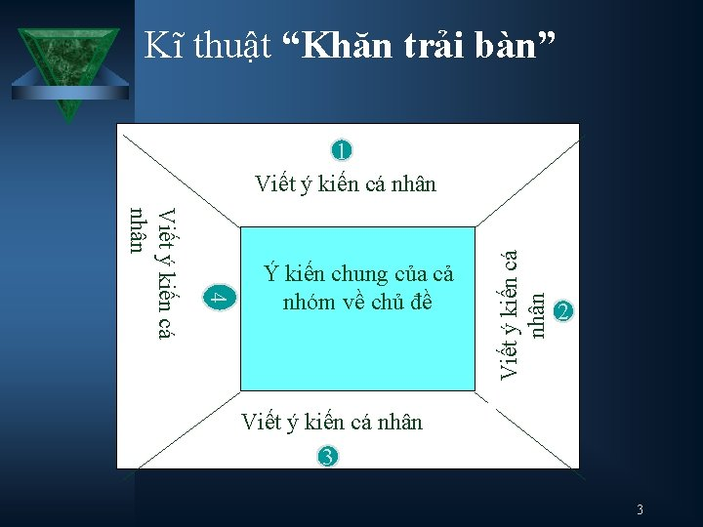
HOẠT ĐỘNG VẬN DỤNG
- Thảo luận trong thời gian 05 phút.
- Nhiệm vụ thảo luận: Đề xuất các phương pháp để học tốt môn Ngữ văn 6.

Slide 10
Đề xuất các phương pháp để học tốt môn Ngữ văn 6.
1. Chuẩn bị đầy đủ phương tiện học tập
2. Sự chuẩn bài trước tiết học
3. Hoạt động trong lớp
4. Hoạt động ngoại khoá và ngoài giờ lên lớp

Slide 11

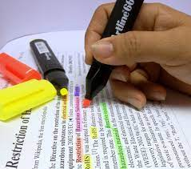


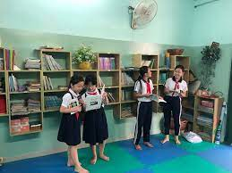
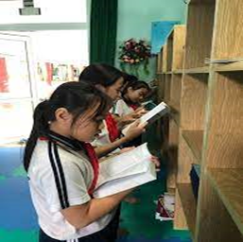

Slide 12
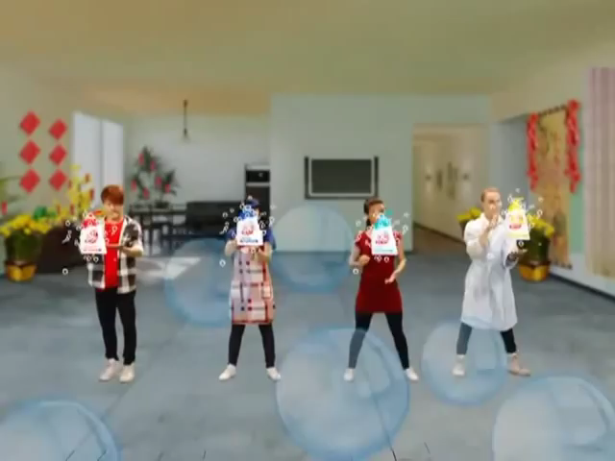

Slide 13

I. CÁCH SOẠN BÀI
Đối với phần đọc hiểu văn bản:
B 1: Đọc kĩ các phần: văn bản, tác giả, tác phẩm, chú thích
B2: Tóm tắt nội dung chính của truyện. Với thơ phải thuộc thơ.
B3: Trả lời các câu hỏi trong SGK.
B4: Sưu tầm các tài liệu, kiến thức khác ở sách tham khảo.

Slide 14
I. CÁCH SOẠN BÀI
2. Đối với phần Tiếng Việt và Tập làm văn:
B1: Đọc kĩ ngữ liệu trong sách giáo khoa:
- B2: Học cách phân tích ngữ liệu để định hình kiến thức
B3: Xem trước phần ghi nhớ.

Slide 15
II. CHUẨN BỊ TRƯỚC GiỜ HỌC
Chuẩn bị đầy đủ phương tiện học tập:
1. Sách:
- Bắt buộc: Sách giáo khoa (quyển tập 1 và tập 2)
- Sách tham khảo: (Khuyến khích học sinh đọc thêm để mở rộng hiểu biết)
2. Vở ghi: 2 quyển:
- Vở trên lớp: ghi chép nội dung học trên lớp và những dặn dò cho bộ môn
- Vở soạn: dùng để soạn phần nhiệm vụ ở nhà

Slide 16
III. GHI BÀI
CÁC CÁCH GHI BÀI
Ghi bài theo phiếu học tập.
Ghi bài theo dạng sườn bài: những ý mà GV nhấn mạnh
GV sẽ ghi những mục chính, HS tự ghi những nội dung cụ thể sau khi các bạn phát biểu
3. Ghi theo dạng sơ đồ tư duy.

Slide 17
IV. TỰ ĐÁNH GIÁ VÀ HƯỚNG DẪN TỰ HỌC
1. Đánh giá:
HS tự đánh giá
Các bạn trong lớp đánh giá lẫn nhau.
2. Hướng dẫn tự học.
Tự giác hoàn thiện các bài tập (nhiệm vụ) giáo viên giao về nhà.
Tự tìm hiểu thêm các tài liệu có liên quan đến môn học để mở rộng hiểu biết của bản thân.

Slide 18
LƯU Ý: Trước tiết học:
- Mang đầy đủ sách, vở bộ môn khi đến lớp;
- Đọc bài (ít nhất 3 lần), soạn bài, làm bài đầy đủ trước khi đến lớp;
- Tập kể lại truyện nhiều lần không nhìn vào sách, vở;
- Sưu tầm tài liệu liên quan bài học (video, clip, hình ảnh, bài hát,...)
- Thường xuyên đọc sách, báo, truyện, ... phù hợp với lứa tuổi và có tính nhân văn;
- Cần đọc nhiều để mở rộng kiến thức, trau dồi vốn từ, mở rộng kiến thức;
- Chia sẻ những thắc mắc, những tâm đắc cho bạn bè (qua mail, điện thoại, ...)

Slide 19

Ghi chép:
- HS ghi bài theo nội dung giáo viên trình bày trên bảng:
+ Trình bày theo phương pháp truyền thống.
+ Trình bày theo sơ đồ tư duy
Ở trên lớp
Rèn luyện:
- Cố gắng hiểu bài ngay trên lớp, nên hỏi lại GV hoặc bạn bè về những điều chưa nắm vững hoặc những thắc mắc có liên quan đến bài học;
- Giải bài tập tại lớp;
Chia sẻ:
- Tích cực tham gia chia sẻ (phát biểu, thảo luận, thuyết trình, ...);

Slide 20
HƯỚNG DẪN VỀ NHÀ:
* HỌC BÀI CŨ: + Sách Ngữ văn 6 (2 tập) có tổng số bao nhiêu bài học? Cấu trúc của một bài học trong sách gồm những phần chính nào? Những nhiệm vụ mà các con cần làm ở lớp và ở nhà là gì?
+ Cách soạn bài; chuẩn bị bài; ghi bài; tự đánh giá; phương pháp học môn Ngữ văn
* CHUẨN BỊ BÀI MỚI:
-Đọc kĩ truyện “ Thánh Gióng” và phần chú thích.
- Soạn bài “ Thánh Gióng” vào vở:
Trình bày khái niệm truyền thuyết, chi tiết, cốt truyện, nhân vật ( trang 14,15)
Tóm tắt truyện “ Thánh Gióng”? Bố cục?
Trả lời các câu hỏi 1,2,3,4,5,6 trang18 SGK
-

